Slide 1
Unix System Programming
Unix 프로그래밍
프로세스 조작하기
쉘(Shell) #1

Slide 2
이번 실습에서는…
프로세스 조작하기
getpid()와 getppid()
fork(), exec계열
고아/좀비 프로세스 쉘(Shell)에 관하여
개인 프로젝트 공고

Slide 3
getpid(), getppid()
pid_t pid = getpid() <or> getppid()
pid_t는 프로세스 번호를 지칭(사실 int 값)
getpid() : 현재 프로세스의 번호를 가져옴
getppid() : 부모 프로세스의 번호를 가져옴

Slide 4
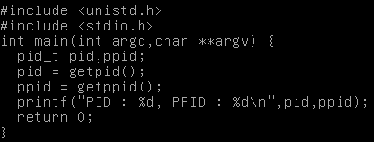
getpid(), getppid() 실습 (getpid.c 작성)

Slide 5
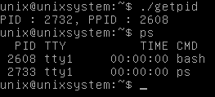
getpid(), getppid() 실습
bash가 getpid의 부모 프로세스

Slide 6
fork()
pid_t pid = fork()
프로세스 이미지를 복제
복제 당시의 프로세스 이미지는 같음
리턴 값
부모 프로세스 : 자식 프로세스 ID(> 0)
자식 프로세스 : 0
오류 : -1

Slide 7
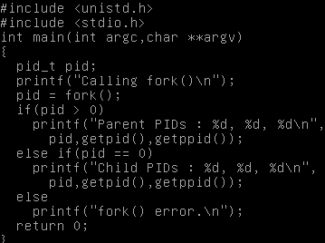
fork() 실습 (fork.c 작성)

Slide 8
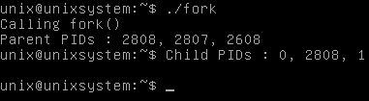
fork()
init이 자식 프로세스를 입양 (후술)

Slide 9
exec() 계열
execve(const char *filename, char *const argv[], char *const envp[])
filename : 실행할 파일의 이름 (프로세스)
argv : 실행할 파일의 인자 값
envp : 프로세스에서 사용할 환경 변수
오류가 생기면 반환 값이 있음
실행이 완료되면 반환 값이 없음 (이미지 자체가 변경)

Slide 10
exec() 계열
execl(path, arg0, arg1, …)
execv(path, argv[])
execle(path, arg0, arg1, …, envp[])
execve(path, argv[], envp[])
execlp(file, arg0, arg1, …)
execvp(file, argv[])

Slide 11
exec() 계열
인자를 여러 개의 변수로 받는 경우
execl(path, arg0, arg1, …)
execle(path, arg0, arg1, …, envp[])
execlp(file, arg0, arg1, …)
인자를 하나의 벡터로 받는 경우
execv(path, argv[])
execve(path, argv[], envp[])
execvp(file, argv[])
마지막 인자는 반드시 NULL로 끝내야 함

Slide 12
exec() 계열
환경변수를 따로 받는 경우
execle(path, arg0, arg1, …, envp[])
execve(path, argv[], envp[])
PATH 변수를 자동으로 검색하는 경우
execlp(file, arg0, arg1, …)
execvp(file, argv[])
‘/’ 기호가 없으면 PATH를 통해 파일을 검색
PATH의 기본 값은 ‘/bin:/usr/bin’

Slide 13
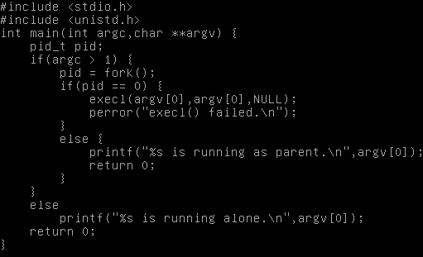
exec() 계열 실습 (exec.c 작성)

Slide 14
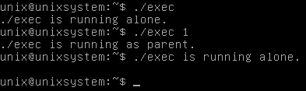
exec() 계열 실습
부모 프로세스에서
출력
자식 프로세스에서 출력

Slide 15
sleep(), wait(), waitpid()
sleep(int seconds)
<unistd.h>
지정된 시간(초 단위)만큼 일시 정지
wait(int* status)
<sys/wait.h>
임의의 자식 프로세스가 종료되기를 기다림
반환 값은 먼저 종료된 자식 프로세스의 ID
상태 값은 자식 프로세스의 반환 값

Slide 16
sleep(), wait(), waitpid()
waitpid(pid_t child, int* status, int options)
<sys/types.h>, <sys/wait.h>
child로 지정된 프로세스가 종료되기를 기다림
-1 : 임의의 자식 프로세스
0 : 프로세스 그룹이 같은 자식 프로세스
> 0 : 프로세스 ID가 같은 자식 프로세스
< -1 : 프로세스 그룹이 절대값과 같은 자식 프로세스

Slide 17
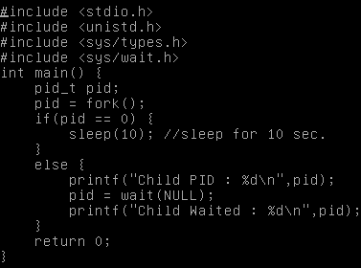
sleep(), wait() 실습 (wait.c 작성)

Slide 18

sleep(), wait()
10초 후 메시지가 출력된다.

Slide 19
고아 프로세스와 좀비 프로세스
고아 프로세스(Orphan Process)
좀비 프로세스(Zombie Process)
부모 프로세스가 먼저 종료
init(1) 프로세스가 자동으로 프로세스를 ‘입양’
데몬(daemon) 등의 동작을 가능케 함
자식 프로세스가 먼저 종료
부모 프로세스는 자식 프로세스의 종료 여부를 확인하지 못함
자식 프로세스의 이미지가 회수되지 못함 (좀비 상태)

Slide 20
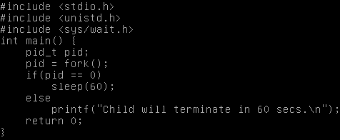
고아 프로세스 실습 (orphan.c 작성)

Slide 21
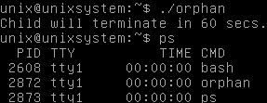
고아 프로세스 실습
orphan 프로세스는 아직 살아 있음

Slide 22
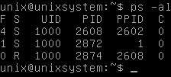
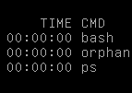
고아 프로세스 실습
init(1) 프로세스가 orphan 프로세스를 입양하였다.
(프로세스는 60초 후 자동 종료)

Slide 23
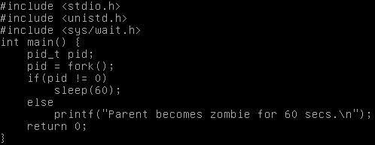
좀비 프로세스 실습 (zombie.c 작성)
사실 부모 프로세스는 죄가 없음, 실제로 좀비가 되는 것은 자식 프로세스

Slide 24
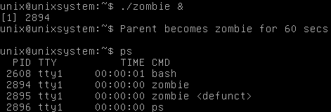
좀비 프로세스 실습
& 표시를 잊지 말 것!
좀비 프로세스 표시

Slide 25
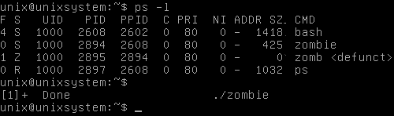
좀비 프로세스 실습

Slide 26
쉘(Shell)?
입력하는 명령을 해석하여 수행시키는 프로그램
로그인을 할 때마다 반드시 쉘로 진입
쉘의 종류
Bourne Shell (sh), Bourne Again Shell (bash) : $
C Shell (csh) : %
KornShell (ksh) : $

Slide 27
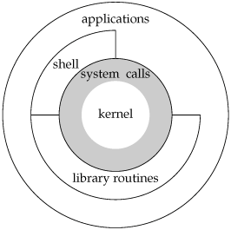

Slide 28
쉘의 기본 처리 과정
사용자의 입력을 받는다.
exec()에 적합한 형태로 사용자 입력을 재구성한다.
fork()를 통해 처리할 프로세스를 생성한다.
exec()를 통해 자식 프로세스를 수행한다.
wait()를 통해 부모 프로세스가 대기한다.
위의 과정을 로그아웃 까지 반복 수행

Slide 29
개인 프로젝트 – 쉘 만들기
3~4주 동안 프로젝트를 수행
기본적인 코드는 제공 (PPT, 이론 책 등)
자신만의 스타일로 구현 가능
목표 #1
chdir() 처리, exit() 처리
백그라운드 실행 (명령 뒤에 & 표시)
목표 #2 : 시그널(Signal) 처리
목표 #3 : 파이프(Pipe, |) 처리
자세한 것은 다음 PPT에 있음

Slide 30
개인 프로젝트 – 쉘 만들기
진행 방향
실습 시간에 작성한 쉘에 요구된 기능들을 추가
요구되는 기능은 매 실습시간에 알림
몇 주간 프로젝트를 진행할 예정이며 매 주 요구사항에 맞춰 프로그램을 작성
쉘 구현 과제에 따른 주 별 보고서를 작성하여 제출
프로젝트 구현을 다 못했을 경우 보고서에 ‘구현시 문제점’에 기술

Slide 31
개인 프로젝트 – 쉘 만들기
보고서 작성 사항
매 주마다 주어지는 프로젝트 보고서를 작성
보고서 작성 시 전 주에 작성한 보고서의 내용에서 덧붙여서 작성하여, 마지막 주에 최종 보고서를 완성시켜야 함
보고서에 들어갈 내용
제출일
요구사항 정의
구현 방법 서술 (구현 스크린샷 첨부)
구현 시 문제점
제출 시에는 압축 파일에 보고서와 소스 파일을 첨부하여 ‘학번_이름.zip’로 낼 것.

Slide 32
과제 – smallsh 작성
PPT의 내용을 참고하여 개인 프로젝트 과제에 쓸 쉘을 만드시오
Simple_myshell.c 코드 파일을 기반으로 작성
쉘 작성 과제(개인 프로젝트)는 smallsh 내용에서 계속 진행해 나갈 예정
PPT 파일에서 언급 안 된 makeargv 함수는 makelist 함수를 이용하여 구현
제출 X.

